Slide 1
Moodle. Запись пользователей и отчёты о деятельности
Деревягина Диана Александровна,
старший методист отдела дистанционного обучения ОблЦИТ
dda@oblcit.ru, 349-5-800 доп.0132

Slide 2
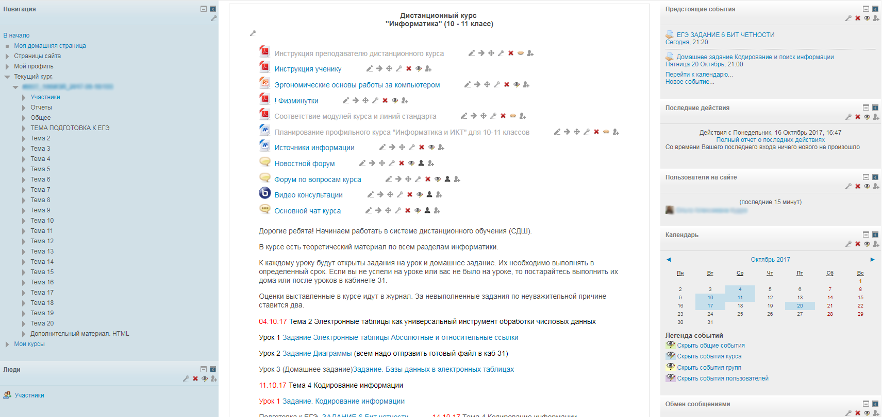
E-learning.oblcit.ru

Slide 3
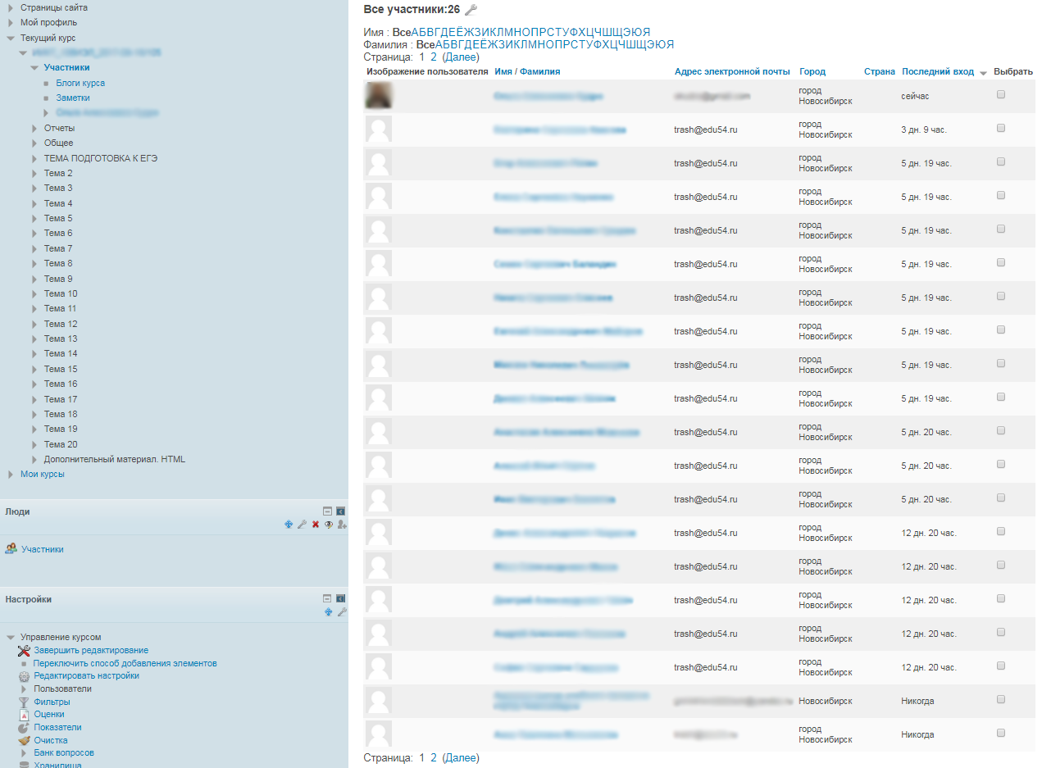
Участники курса
Переход на страницу редактирования списка участников
Сортировка и фильтрация списка
! Обращайте внимание на участников, которые НИКОГДА или долго не были в системе

Slide 4
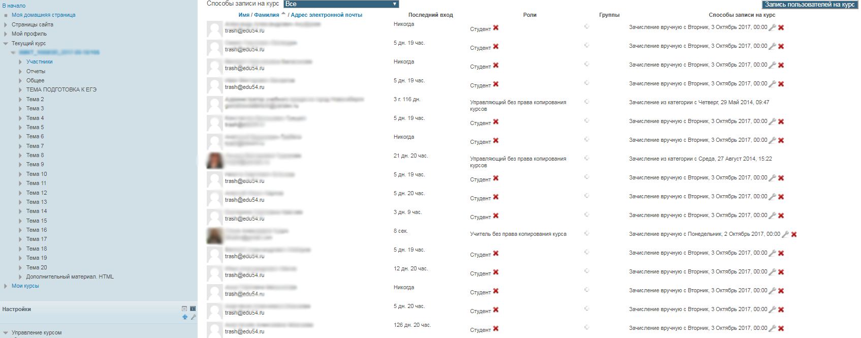
Страница редактирования списка участников
Текущая роль
!ДЛЯ УЧЕНИКОВ ОБЯЗАТЕЛЬНА РОЛЬ «СТУДЕНТ»
Запись новых участников
Удаление роли
Добавление роли
Исключение участника из курса!

Slide 5
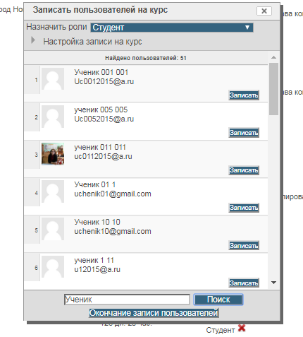
Запись новых участников на курс
1. Выбор роли для будущего пользователя
5. Запись выбранного пользователя на курс
4. Перечень «однофамильцев» на сайте
3. Кнопка поиска участника
2. Указание фамилии (!) пользователя
6. Окончание записи новых участников

Slide 6
Участники курса
Переход на профиль участника курса

Slide 7
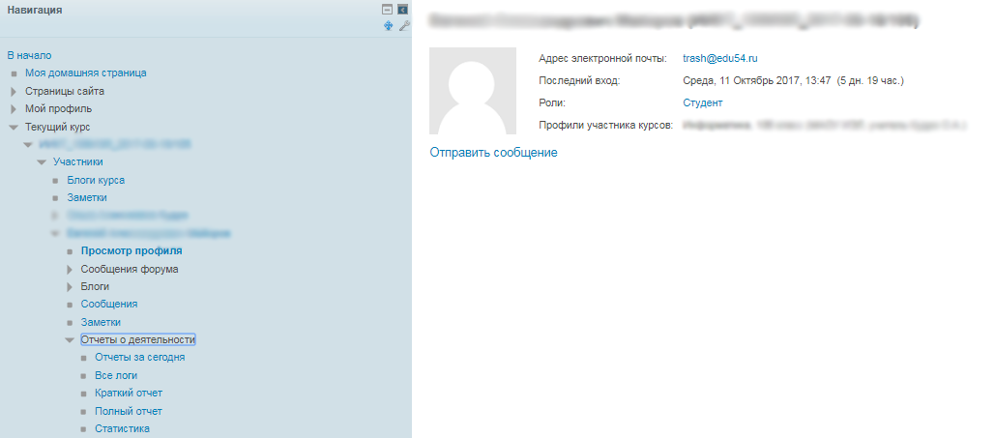
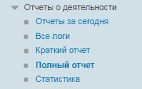
Участники курса

Slide 8
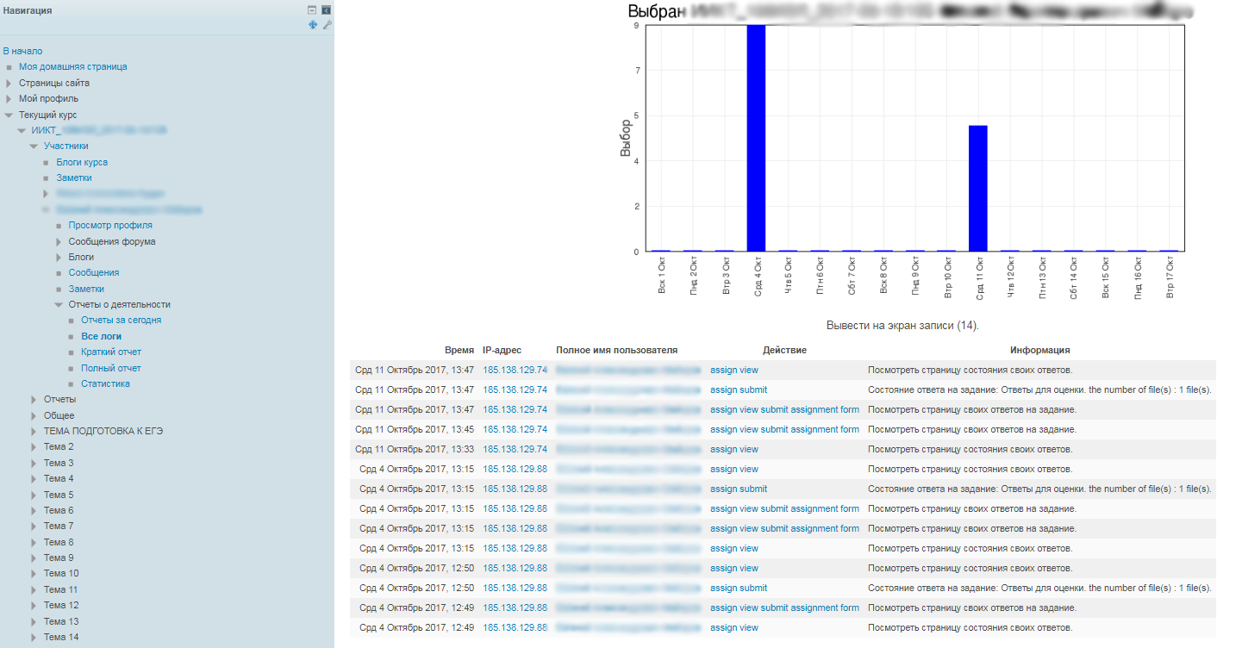
Отчёты о деятельности участника курса. «Все логи»

Slide 9
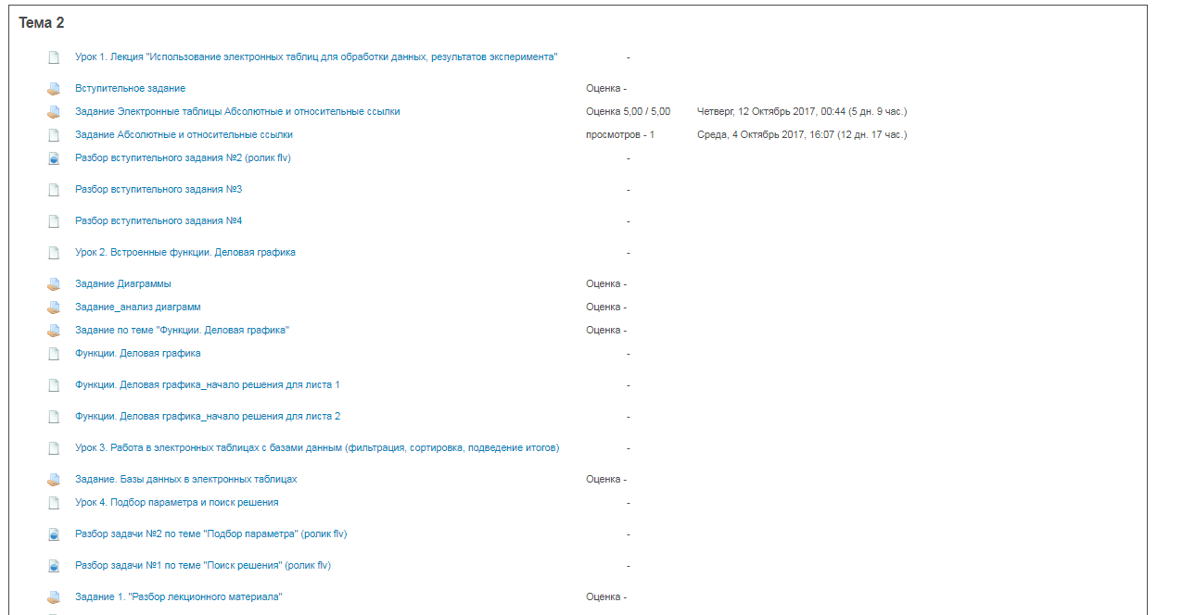
Отчёты о деятельности участника курса. «Краткий отчёт»
Краткие сведения о просмотрах материалов и выполнении практических элементов участников
Перечень всех элементов курса

Slide 10
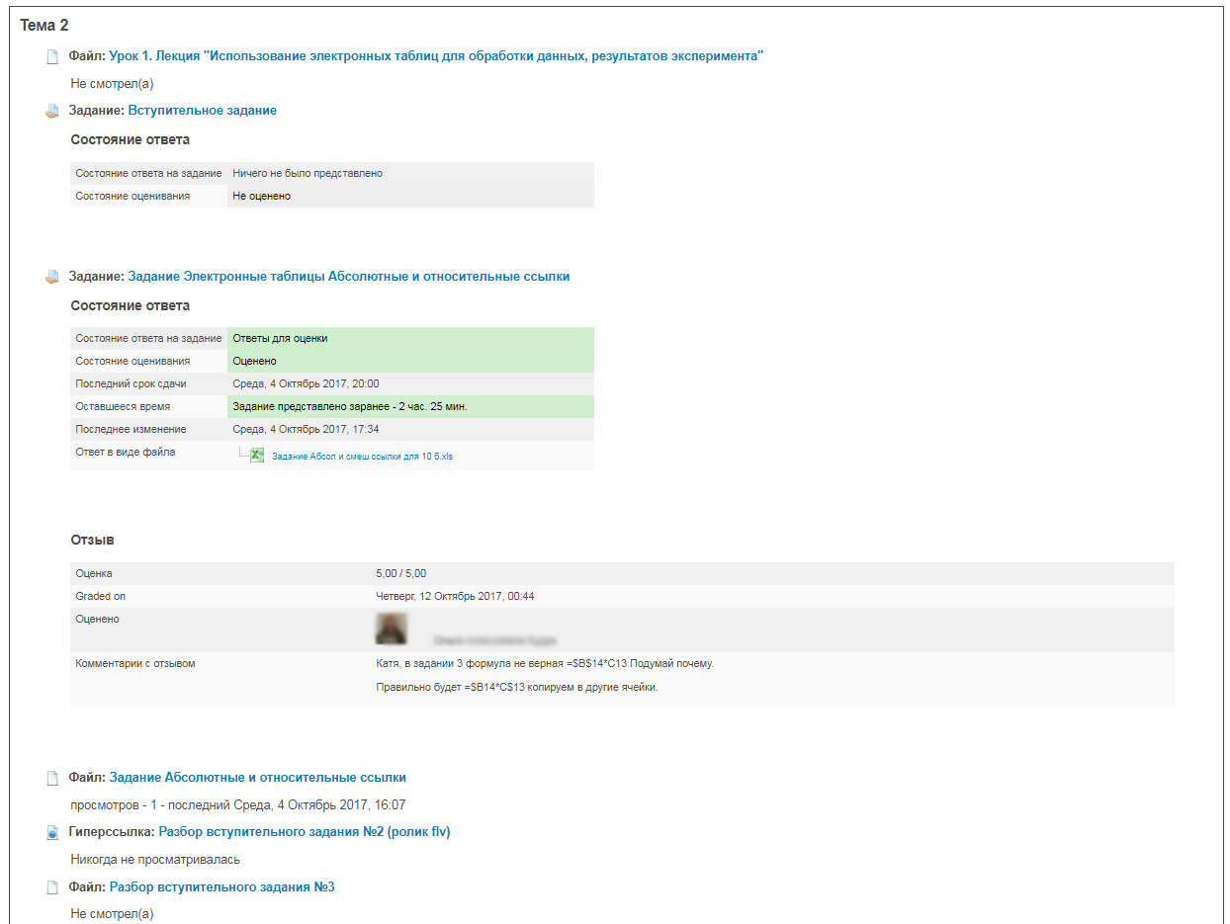
Отчёты о деятельности участника курса. «Полный отчёт»
Полные сведения о просмотрах материалов и выполнении практических элементов участников с оценками и отзывами учителя
Перечень всех элементов курса

